Slide 1
Liiketoiminnan ja yrittäjyyden tutkintojen perusteiden uudistamisen taustaa ja tavoitteet
28.4.2025 Liiketoiminnan ja yrittäjyyden tutkintojen perusteiden uudistamistyön
käynnistyswebinaari
Opetusneuvos Minna Taivassalo, Opetushallitus Ammatillinen koulutus -yksikkö

Slide 2
Esityksen sisältö – uudistuksen taustaa, tavoitteita sekä aikataulu
Opetus- ja kulttuuriministeriön asettaman Ammatillisten tutkintojen kehittämistyöryhmän (ns. Tutke4) linjaukset koskien ammatti- ja erikoisammattitutkintojen perusteita
  Joustavuuden ja valinnaisuuden lisääminen
  Digivihreän kaksoissiirtymän valinnaiset tutkinnon osat
Liiketoiminnan ja yrittäjyyden tutkintojen perusteiden uudistamisen eteneminen, yhteinen työskentely ja aikataulut

Slide 3
Lähtökohtana opetus- ja kulttuuriministeriön työryhmän ehdotukset
Opetus- ja kulttuuriministeriön asettama Ammatillisten tutkintojen kehittämisen työryhmä (ns. Tutke4) tarkasteli ammatillisten tutkintojen kokonaisuutta ja kehittämistarpeita vuosina 2022–2023 ja ehdotti, että tutkinnon perusteita uudistettaessa tulee jatkossa aina ottaa huomioon digitalisaation ja vihreän siirtymän edellyttämät osaamistarpeet.
Työryhmä ehdotti, että ammatti- ja erikoisammattitutkintoihin lisätään uudet digitalisaation ja vihreän siirtymän edellyttämään osaamiseen keskittyvät valinnaiset tutkinnon osat, jotka ovat sovellettavissa eri aloille.
Opetushallitus teki määrittelyn tutkinnon osien kohdentumisesta työelämän tarpeiden mukaisesti yhteistyössä sidosryhmien kanssa. Määrittelytyön tietoperustaa vahvistettiin hyödyntämällä tekoälytyökaluja.
Työryhmä ehdotti loppuraportissaan myös, että tutkinnon perusteita uudistettaessa tulee arvioida tarpeet ja mahdollisuudet valinnaisuuden lisäämiseen.

Slide 4
Valmisteluprosessi
Työn käynnistys tammikuu 2024: suunnitelma valmistelusta
Työpajat, sidosryhmä-keskustelut, webinaarit ja muut eri tahojen kuulemiset kevät-alkusyksy 2024
Käännös ruotsiksi
Lausuntokierros 14.10.-14.11.2024
Tekoälyn hyödyntäminen tutkinnon osien aihioiden luonnostelussa
Tutkinnon osien viimeistely lausuntokierroksen kommenttien pohjalta
Suunnitelma tutkinnon osien viemisestä 113 ammatti- ja erikoisammatti-tutkinnon perusteeseen

Slide 5

Mitä on digivihreä kaksoissiirtymä?
Digivihreä kaksoissiirtymä tarkoittaa samanaikaista digitaalista ja ekologista muutosta, jossa pyritään hyödyntämään digiteknologioita ympäristöystävällisten ja kestävien ratkaisujen edistämiseksi. Termi yhdistää digitalisaation ja vihreän siirtymän tavoitteita ja toimenpiteitä. Digitalisaatioon kuuluu esimerkiksi tekoäly, esineiden internet ja big data. Vihreään siirtymän tavoitteet liittyvät esimerkiksi uusiutuvaan energiaan, energiatehokkuuteen ja kiertotalouteen.
  Lähde: Helena Tuorila, Kilpailu- ja kuluttajavirasto
  https://www.kkv.fi/blogit/kkv-blogi/digivihrea-kaksoissiirtyma-on-osa-kuluttajien-arkea-pysyvatko-kaikki-mukana/

Slide 6
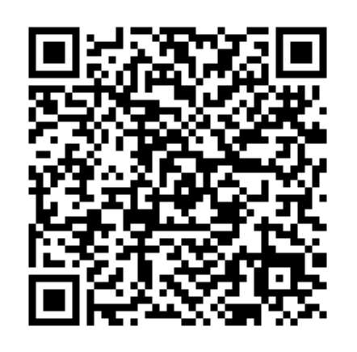
Digitaalisen ja vihreän siirtymän osaamisen uudet valinnaiset tutkinnon osat
Ammattitutkinnot
Digikyvykkyyden edistäminen työyhteisössä, 15 osaamispistettä
Tekoälyn hyödyntäminen työprosessissa, 15 osaamispistettä
Vihreän siirtymän edistäminen, 15 osaamispistettä
Erikoisammattitutkinnot
Digitalisaation edistäminen, 30 osaamispistettä
Kehittyvien teknologioiden kokeilu, 30 osaamispistettä
Kiertotaloustoiminnan kehittäminen, 30 osaamispistettä
Kyberturvallisuuden edistäminen, 30 osaamispistettä
Digivihreät tutkinnon osat löytyvät täältä: https://www.oph.fi/fi/koulutus-ja-tutkinnot/digivihreat-tutkinnon-osat

Slide 7
Muu joustavuutta tukeva valinnanmahdollisuus
Jatkossa kaikkiin ammatti- ja erikoisammattitutkinnon perusteisiin lisätään seuraavat valinnaisuudet. Osaamispistemääriä voidaan tutkinnon perusteissa muuttaa, mikäli tutkinnon muodostuminen erityisesti sitä edellyttää.
  Tutkinnon osa ammatillisesta perustutkinnosta, ammattitutkinnosta tai erikoisammattitutkinnosta, 15 – 30 osp (AT), Tutkinnon osa ammattitutkinnosta tai erikoisammattitutkinnosta, 15 – 30 osp (EAT)
    Tutkintoon voi valita tutkinnon perusteissa määritellyn ammatillisen tutkinnon osan tai osia voimassa olevista ammatillisen perustutkinnon, toisen ammattitutkinnon tai erikoisammattitutkinnon perusteista.
  Paikallisiin ammattitaitovaatimuksiin perustuva tutkinnon osa, 15 – 30 osp
    Tutkinnon osa tai osat sisältävät työelämän paikallisten tarpeiden mukaista tutkintoon tai ammattialaan liittyvää osaamista, joka soveltuu useamman kuin yhden työpaikan tarpeisiin. Koulutuksen järjestäjä nimeää tutkinnon osan työelämän toimintakokonaisuuden pohjalta ja määrittää sille laajuuden osaamispisteinä. Koulutuksen järjestäjä määrittelee ammattitaitovaatimukset ja osaamisen arvioinnin vastaavasti kuin muissa tutkinnon osissa.
  Korkeakouluopinnot, 5 - 15 osp (AT), 5 – 30 osp (EAT)
    Tutkinnon osa sisältää tutkintoon liittyvää ammatillista osaamista tukevia korkeakouluopintoja.

Slide 8
OKM:n Ammatillisten tutkintojen kehittämisen työryhmän (ns. Tutke4) linjausten vaikutukset liiketoiminnan ja yrittäjyyden tutkintojen perusteisiin
Liiketoiminnan ja yrittäjyyden tutkintojen perusteisiin uudet valinnaiset tutkinnon osat lisätään kokonaisuudistuksen yhteydessä. Tutkinnon osat sijoitetaan tutkinnon perusteisiin valinnaisiksi tutkinnon osiksi ja niitä voi suorittaa joko osana koko tutkinnon suorittamista tai yksittäisinä osina.

Slide 9
Digivihreän kaksoissiirtymän valinnaiset tutkinnon osat osaksi kaikkia ammatti- ja erikoisammattitutkintojen perusteita

Slide 10

Uutinen 26.3.2025
Ammatillinen koulutus vauhdittaa työelämän muutosta uusilla digivihreän siirtymän tutkinnon osilla | Opetushallitus
Uudet digivihreän kaksoissiirtymän valinnaiset tutkinnon osat lisätään kaikkiin ammatti- ja erikoisammattitutkintojen perusteisiin vuosien 2025–2027 aikana

Slide 11
Keskeiset vaikutukset, joita tavoitellaan
Vahvistetaan digikyvykkyyden ja kokeilukulttuuriin liittyvää osaamista eri ammattialoilla.
Edistetään kehittyvien teknologioiden ja uudenlaisten toimintatapojen laajempaa hyödyntämistä ja käyttöönottoa.
On tärkeää, että:
Koulutuksen järjestäjät varmistavat kyseisten tutkinnon osien opettajien riittävän osaamisen ja vastaavat opiskelijoiden henkilökohtaisiin koulutustarpeisiin.
Huom! Koulutuksen järjestäjät voivat myös tehdä yhteistyötä tutkinnon osien järjestämisessä. Opetushallitus järjestää toimeenpanon tukea uusien tutkinnon osien järjestämiseksi eri tutkinnoissa seuraavien vuosien aikana sekä seuraa tutkinnon osien käyttöönottoa.

Slide 12

Ammattitutkintojen tutkinnon osat
Lisätty 1.8.2025 voimaan tulevaan talotekniikan ammattitutkintoon. Nämä osat lisätään myös kaikkiin muihin ammattitutkintoihin (64 kpl) vuosien 2025–2027 aikana.
Vihreän siirtymän edistäminen, 15 osp
  https://eperusteet.opintopolku.fi/#/fi/ammattitutkinto/9384702/tutkinnonosat/9393807
Digikyvykkyyden edistäminen työyhteisössä, 15 osp
  https://eperusteet.opintopolku.fi/#/fi/ammattitutkinto/9384702/tutkinnonosat/9393362
Tekoälyn hyödyntäminen työprosessissa, 15 osp
  https://eperusteet.opintopolku.fi/#/fi/ammattitutkinto/9384702/tutkinnonosat/9393699

Slide 13

Erikoisammattitutkintojen tutkinnon osat
Lisätty 1.6.2025 voimaan tulevaan rakennusalan työmaajohdon erikoisammattitutkintoon. Nämä osat lisätään myös kaikkiin muihin erikoisammattitutkintoihin (54 kpl) vuosien 2025–2027 aikana.
Digitalisaation edistäminen, 30 osp
  https://eperusteet.opintopolku.fi/#/fi/erikoisammattitutkinto/9270171/tutkinnonosat/9360649
Kehittyvien teknologioiden kokeilu, 30 osp
  https://eperusteet.opintopolku.fi/#/fi/erikoisammattitutkinto/9270171/tutkinnonosat/9427229
Kiertotaloustoiminnan kehittäminen, 30 osp
  https://eperusteet.opintopolku.fi/#/fi/erikoisammattitutkinto/9270171/tutkinnonosat/9361960
Kyberturvallisuuden edistäminen, 30 osp
  https://eperusteet.opintopolku.fi/#/fi/erikoisammattitutkinto/9270171/tutkinnonosat/9361961

Slide 14

Digikyvykkyyden edistäminen työyhteisössä, 15 osp
Tutkinnon osan avulla eri alojen ammattihenkilöt voivat omalla vastuualueellaan käynnistää ja toteuttaa osaamisen kehittämisen ja jakamisen käytäntöjä digikyvykkyyden vahvistamiseksi eri osa-alueilla.
Digikyvykkyys (digitalisaatiokyvykkyys) tarkoittaa organisaation kykyä toimia tehokkaasti digitaalisessa ympäristössä. Digikyvykkyys edellyttää esimerkiksi osaavaa henkilöstöä ja johtoa, selkeitä toimintamalleja ja prosesseja, tarkoituksenmukaista tietoa sekä toimivia, käyttäjälähtöisiä tietojärjestelmiä.
Työyhteisön tai yhteistyötahon digikyvykkyyttä vahvistetaan parhaiten yhteistyöllä, yhteiskehittämisellä ja osaamisen jakamisella.
Kuvituskuva: pixabay.com

Slide 15
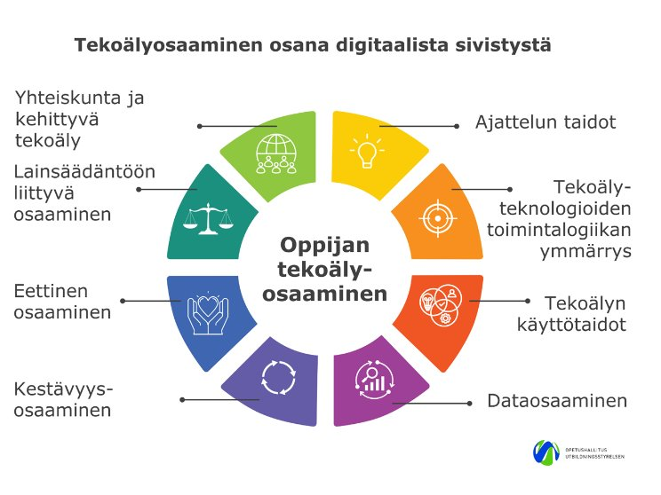
Mitä jokaisen tulisi vähintään tietää tekoälystä?
Lähde: OPH 2025
http://oph.fi/tekoälyosaaminen

Slide 16

Tekoälyn hyödyntäminen työprosessissa 15 osp
Auttaa ymmärtämään tekoälyä ilmiönä ja sen eri osa-alueita sekä toimintalogiikkaa
Opiskelija oppii tunnistamaan tekoälyn hyödyntämismahdollisuuksia omalla alalla
Ohjaa tekoälyn turvalliseen ja vastuulliseen käyttöön työprosessissa sekä kiinnittämään huomioita kehotteiden muotoiluun sekä huomioimaan tekijänoikeudet sekä tietosuojaan ja –turvaan liittyviä riskejä
Kuva luotu tekoälyllä (Copilot)

Slide 17

Vihreän siirtymän edistäminen, 15 osp
Tutkinnon osa auttaa ymmärtämään vihreän siirtymän tavoitteita ja käsitteitä sekä vihreän siirtymän merkityksen talouskasvulle ja ympäristön kestävyydelle. Keskeistä on systeemisyyden ymmärrys.
Opiskelija oppii tunnistamaan oman toimialan ympäristövaikutuksia ja -velvoitteita sekä tietää, millaisia muutoksia tarvitaan ja miten vihreää siirtymää voidaan alalla vahvistaa.
Tutkinnon osassa opiskelija ideoi ja toteuttaa konkreettisia toimenpiteitä vihreän siirtymän vahvistamiseksi omalla alallaan.
Työtehtävät voivat kohdistua työpaikan, tuotteen tai palvelun vihreän siirtymän edistämisen toimenpiteisiin.
Liiketoiminta: esimerkkejä käytännön soveltamisesta: Vastuullisuuden brändäys eli ympäristövastuullisuuden korostaminen yrityksen imagossa. Siirtyminen uusiutuviin ja päästöttömiin energialähteisiin organisaatiossa. Tuotteen koko arvoketjun ympäristövastuullisuuden huomioiminen. Asiakkaiden opastaminen kestävien valintojen tekemisessä.

Slide 18

Digitalisaation edistäminen 30 osp -erikoisammattitutkinnon osan avulla
Tutkinnon osan avulla eri alojen ammattilaisten on mahdollista toteuttaa digitalisaatiota edistäviä toimenpiteitä omalla vastuualueellaan.
Työ omalla vastuualueella käynnistetään kartoittamalla nykytilaa sekä tunnistamalla laajasti digitalisaation hyödyntämismahdollisuuksia.

Slide 19

Kokeilukulttuurin edistämiseksi:
Kehittyvien teknologioiden kokeilu 30 osp
Mahdollistaa hyvin erilaisten kehittyvien teknologioiden kokeilun
Tärkeää, että kokeiltava tai käyttöönotettava teknologia tuo lisäarvoa sille organisaatiolle, jossa ammattitaito osoitetaan
Kehittyvä teknologia voi olla esimerkiksi digitaalinen laite, palvelu tai muu yksittäinen teknologiaratkaisu tai niiden yhdistelmä
Kokeilukulttuurin edistäminen
Kuvituskuva

Slide 20
Kiertotaloustoiminnan kehittäminen, 30 osp
Tutkinnossa osassa opiskelija oppii kiertotalouden käsitteet, periaatteet ja soveltamisen toimialalla sekä kiertotalouden yhteyden luonnon monimuotoisuuden ja hiilineutraaliuden vahvistamiseen.
Opiskelija oppii kiertotalouden erilaiset liiketoimintamallit sekä toimintaan liittyvät keskeiset säädökset ja standardit.
Tutkinnon osassa suunnitellaan joku kiertotalousratkaisu ja toteutetaan se tarvittavien yhteistyötahojen kanssa sekä arvioidaan kehitystyön vaikutusta.
Käytännön kehittäminen kohdistuu materiaalitehokkuuden ja kierrätettävyyden, jakamistalouden, tuote palveluna -konseptin kehittämiseen tai tuote-elinkaaren pidentämiseen. Toimenpiteitä voidaan tehdä valitun tuote- tai palvelukokonaisuuden, yrityksen liiketoiminnan tai sen määrätyn toimintaprosessin kehittämiseksi.

Slide 21

Esimerkkejä käytännön soveltamisesta
Liiketoiminta:
Kestävien toimitusketjujen hallinta ja ympäristömyönteisten tuotteiden kehittäminen.
Tuotteiden elinkaaren pidentäminen huollon, korjaamisen ja uudelleenvalmistuksen avulla.
Kestävien tuotteiden ja materiaalien hankinta, kuten ekologiset ja kiertotaloustuotteisiin perustuvat materiaalit.
Tuote palveluna -konseptin kehittäminen (vuokraus ja muut kierrättämiseen perustuvat palvelut). Hävikin synnyn ehkäisy ja vähentäminen.
Kuvituskuva

Slide 22

Kyberturvallisuuden edistäminen 30 osp
Tutkinnon osa on tarkoitettu henkilöille, jotka haluavat omalla vastuualueellaan edistää kyberturvallista toimintakulttuuria ja kyberturvallisuutta osana omaa työtään
Tavoitteena on kyberuhkien ja riskien tunnistaminen omalla vastuualueella ja niiltä suojautumisen käytäntöjen kehittäminen.
Tärkeää on myös
  osata toimia oman roolinsa mukaisesti mahdollisen kyberuhan konkretisoituessa,
  toimintatapojen harjoittelu ja
  osaamisen kehittäminen työyhteisössä.
  Myös jälkihoidon toimenpiteiden ennakkosuunnittelu on tärkeää.
Kuvituskuva: pixabay.com

Slide 23
Kyberturvallisuuden edistäminen ja NIS2-direktiivi
Lokakuussa 2024 voimaan astunut uusi EU:n laajuinen kyberturvallisuusdirektiivi (NIS2) tiukentaa tietoturvakäytäntöjä. Se määrittelee yhteiskunnan kriittiset toimialat, joita piirissä toimivien yritysten on huomioitava uudet vaatimukset. Tämä koskee suurta määrää toimijoita, mukaan lukien kriittisen infrastruktuurin tarjoajat ja toimijat esimerkiksi energia- ja terveysaloilla, liikenteessä, julkishallinnossa sekä valmistavassa teollisuudessa.
NIS2-direktiivi edellyttää, että organisaatiot panostavat enemmän kyberturvallisuuteen, noudattavat uusia sääntöjä ja standardeja sekä tekevät yhteistyötä kansallisten viranomaisten ja muiden sidosryhmien kanssa.

Slide 24
Tukimateriaaleja
Tekoäly varhaiskasvatuksessa ja koulutuksessa − lainsäädäntö ja suositukset | Opetushallitus
Digitaalinen osaaminen | Opetushallitus
http://oph.fi/tekoälyosaaminen
Sitran uusi verkkokurssi tukee tekoälylukutaitoa ja selventää EU-sääntelyä - Sitra
https://www.businessfinland.fi/ajankohtaista/uutiset/2025/tekoalyn-tila-suomessa-2025-kasvava--ekosysteemi-kaipaa-rohkeita-investointeja
Faktabaarin Tekoälyopas opettajille tuo tekoälylukutaitoa kouluihin - Faktabaari
https://www.kyberturvallisuuskeskus.fi/fi/toimintamme/saantely-ja-valvonta/nis2-euroopan-unionin-kyberturvallisuusdirektiivi

Slide 25
Liiketoiminnan ja yrittäjyyden tutkintojen perusteiden uudistamisen eteneminen, yhteinen työskentely ja aikataulut

Slide 26

Yrittäjyyden ammattitutkinnon perusteiden uudistaminen
Nykyiset tutkintojen perusteet voimassa 1.1.2022 Yrittäjyyden ammattitutkinto - ePerusteet
Uudistetut perusteet voimaan arviolta 1.8.2026
Lausuntokierros marras-joulukuun vaihteessa 2025 lasuntopalvelu.fi
Avoin valmisteluprosessi ja tiivis yhteistyö uudistamisessa Yrittäjyyden ja johtamisen työelämätoimikunnan kanssa
Kuva: GettyImages
Tiedotus ja lisätietoa Opetushallituksen sivulta Yrittäjyyden ammattitutkinnon perusteiden uudistaminen | Opetushallitus

Slide 27
Yrittäjyyden ammattitutkinnon perusteiden uudistaminen
Uudistaminen tarkoittaa käytännössä
  OKM:n Tutke 4–linjausten mukaisesti lisätään joustavuus ja valinnaiset tutkinnon osat, valinnaisuuden mahdollistamiseksi tarkasteltava myös tutkinnon muodostuminen ja tutkinnon osien laajuudet
  Yrittäjyyden ammattitutkinnon osien sisällöt kattamaan koko yrittäjyyden elinkaari ja tarkasteltava tutkinnon osien hyödynnettävyys myös valinnaisina tutkinnon osina eri alojen ammattitutkinnoissa (osaamisen kehittämisen jatkumotarkastelu) – tukee myöhempää siirtymää Yrittäjyyden ammattitutkinnon suorittajaksi
  Sisältöjen uudistaminen työelämän osaamistarpeita vastaavaksi

Slide 28
Yrittäjyyden ammattitutkinnon osien sisällöt kattamaan koko yrittäjyyden elinkaari
Alustavaa hahmottelua yrittäjyyden elinkaaren tutkinnon osista
  Yritystoiminnan käynnistäminen
  Yritystoiminnan laajentaminen (yritysosto/-kauppa
  Yrityksen jatkaminen (jatkajaosaaminen)
  Yrityksessä työskentely
  Yritysneuvonta myös digineuvonta
  Yritystoiminnankehittämiskohteiden tunnistaminen ja toimenpiteiden suunnittelu
    Tämän jälkeen jatketaan kehittämistä valitussa aiheessa ja valitaan siihen soveltuva tutkinnon osa
  Tarve osaamisen vahvistamiselle tutkinnon osilla
  Yrityksen talouden seuranta ja tulkinta
  Työnantajana toimiminen
  Osaksi riskienhallintaa
    Yritystoiminnan päättäminen/lopettaminen eri yhtiömuodot, yrittäjän menehtyminen
    Yrityssaneeraus ja konkurssi

Slide 29

Liiketoiminnan ammatti- ja erikoisammattitutkintojen perusteiden uudistaminen
Uudistetut Liiketoiminnan ammattitutkinnon perusteet voimaan 1.8.2027
  Lausuntokierros arvioilta loka-marraskuun vaihteessa 2026 lausuntopalvelu.fi
  Nykyiset perusteet voimassa 1.1.2019 Liiketoiminnan ammattitutkinto – ePerusteet
Uudistetut Liiketoiminnan erikoisammattitutkinnon perusteet voimaan 1.8.2027
  Lausuntokierros arvioilta marras-joulukuun vaihteessa 2026 lausuntopalvelu.fi
  Nykyiset perusteet voimassa 1.1.2019 Liiketoiminnan erikoisammattitutkinto - ePerusteet
Lisätietoa Opetushallituksen sivulta Liiketoiminnan ammatti- ja erikoisammattitutkintojen perusteiden uudistaminen | Opetushallitus
Kuva: Getty Images/ Thomas Barwick

Slide 30
Liiketoiminnan ammatti- ja erikoisammattitutkintojen perusteiden uudistaminen
Uudistaminen tarkoittaa käytännössä
  OKM:n Tutke 4–linjausten mukaisesti lisätään joustavuus ja valinnaiset tutkinnon osat, valinnaisuuden mahdollistamiseksi tarkasteltava myös tutkinnon muodostuminen ja tutkinnon osien laajuudet
  Sisältöjen uudistaminen työelämän osaamistarpeita vastaavaksi
Avoin valmisteluprosessi ja tiivis yhteistyö Liiketoiminnan työelämätoimikunnan kanssa

Slide 31
Tutkintojen perusteiden uudistukset tehdään sisältölähtöisesti ja kutakin osaamista/teemaa tarkastellaan työpajoissa kaikkien uudistettavien tutkintojen perusteiden näkökulmasta uudistusaikataulu huomioiden.

Slide 32
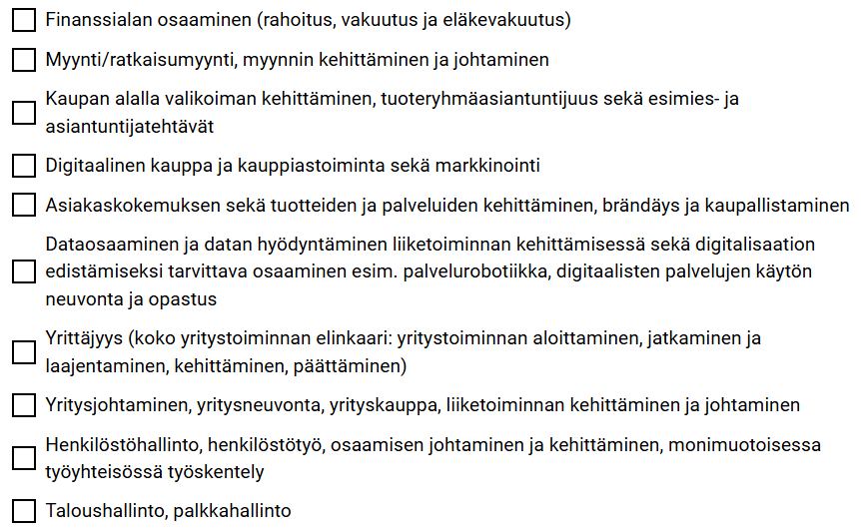
Osaamiset ja teemat osa I

Slide 33
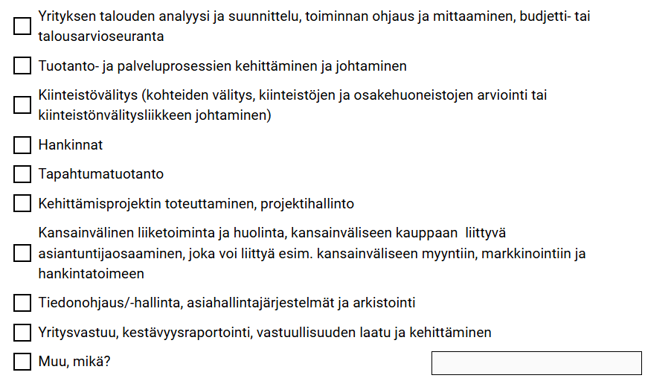
Osaamiset ja teemat osa II

Slide 34
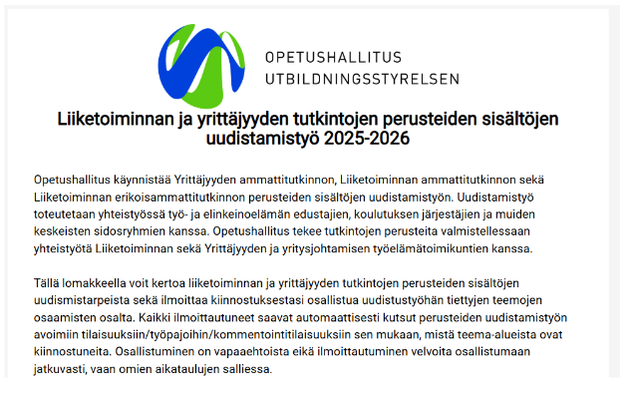
Ilmoittaudu mukaan liiketoiminnan ja yrittäjyyden tutkintojen perusteiden uudistustyöhön ja jaa kehittämisideasi
Saatekirje ja kysely Yrittäjyyden ammattitutkinnon perusteiden uudistaminen | Opetushallitus
Suora linkki kyselyyn Liiketoiminnan ja yrittäjyyden tutkintojen perusteiden sisältöjen uudistamistyö 2025-2026: Webropolilla luotu kysely

Slide 35

Uutinen 23.4.2025
Opetushallitus käynnistää liiketoiminta- ja yrittäjyysosaamisen uudistamisen – tule mukaan vaikuttamaan | Opetushallitus

Slide 36
Kiitos!

